Slide 1






高中历史
必修二
专题四
中国近现代社会生活的变迁

Slide 2
专题线索
晚清时期
北洋军阀时期
南京国民政府时期
中华人民共和国
鸦片战争
洋务运动开始
戊戌变法
辛亥革命
五四运动
北洋军阀统治结束
新中国成立
揭开改革开放序幕
1840 1860 1898 1905 1911 1919 1928 1949 1958 1978 1993
洋布、西装、西餐、西式住宅出现
近代报刊出现、 水上交通业近代化、电话电报传入、电影传入
拍摄《定军山》
京张铁路通车、汽车传入
中国电视业诞生
中国正式接入互联网
社会风俗、婚姻制度发生变化、中山装出现
广播的创办
衣食住行、习俗、交通、通讯、传媒；四个阶段

Slide 3

高考考纲
专题四
中国近现代社会生活的变迁
高考大纲 | 2.中国特色社会主义建设的道路 (1)24.中国近现代社会生活的变迁 (1)物质生活和社会习俗的变化 (2)交通、通讯工具的进步 (3)大众传媒的发展

Slide 4
专题四
中国近现代社会生活的变迁
专题四
第3讲 大众传媒的发展

Slide 5
高考考纲
专题四
第3讲 大众传媒的发展
高考大纲 | 大众传媒的发展
课标展示 | 1、大众报业的发展； 2、广播影视的普及； 3、互联网与民众生活的渐变；

Slide 6
考题统计
六年内全国卷高考考过什么
2018 年 考纲 | 2012 年 （全国卷） | 2013 年 （全国卷Ⅰ、Ⅱ） | 2014 年 （全国卷Ⅰ、Ⅱ） | 2015 年 （全国卷Ⅰ、Ⅱ） | 2016 年 （全国卷Ⅰ、Ⅱ、 Ⅲ） | 2017 年 （全国卷Ⅰ、Ⅱ、 Ⅲ）
（3）大 众传媒的 发展 |  |  | （卷Ⅰ）30. 电影发展与 流通税费

Slide 7
阅读教材，自己梳理教材结构：
知识梳理
考点 大众传媒的发展

Slide 8
知识梳理
考点 大众传媒的发展
一、大众传媒的发展：
大众报业的发展
广播影视的普及
互联网
西人办报：从19世纪40年代到90年代，在华传教士兴起一股办报的热潮，拉开了中国近代报刊业的序幕。
1873年，《昭文新报》开创了国人办报的先例。
维新运动中，国人办报形成高潮，其中影响较大的有《中外纪闻》、《强学报》、《时务报》等。
民国成立后，通俗性报刊更加活跃，实现了专门分工。
广播：①产生：20世纪20年代初。②过程：第一座广播台、自办的第一座广播电台、第一座私营广播电台、第一座全国性广播电台
电影：①过程：首次放映电影、中国人自己摄制的第一部影片；
电视：①问世：20世纪30年代 ②过程：中国第一家电视台、1978年5月1日，北京电视台更名为中央电视台；
1993年，中国第一条互联网专线正式开通。
2008年中国互联网普及率达到22.6%，超过全球平均水平。

Slide 9
知识延伸
考点 大众传媒的发展
1、近代大众报业出现发展的原因和影响？
材料1 当今时事，上而学士大夫及农工商贾皆能通晓者，则莫如新闻之纸之善矣。…...凡国家之政治风俗之变迁，中外交涉之要务，商贾贸易之利弊，足以新人听闻者，务求其真实无妄，使观者明白易晓，不为浮夸之辞，不述荒唐之语。 ——《申报》（1872年）
1、根据材料和所学知识分析近代大众报业发展原因？
①社会急剧变化，人们对动荡社会信息的需求；
②语言通俗易懂；
③西人办报潮流的推动；
④近代社会经济发展（资本主义的产生和发展）、科技、政府政策等；

Slide 10
知识延伸
考点 大众传媒的发展
1、近代大众报业出现发展的原因和影响？
材料2 自民国成立以来,报馆林立,报纸风行,言论界之发达,几有一日千里之势。然究其内容,或由政府收买,或由政党收买,或由一机关收买,故一言一论,必须随买主之旨意,而不能自由,其有卓然独立,而不为金钱利用者,又不免为两方所忌,此报界所以日趋黑暗也。——1913年6月16日天津《大公报》评论
2、报纸作为传媒有怎样功能?材料2批判报刊界存在什么问题?
（1）功能：宣传思想、方针和政策，发布国际国内的新闻事件，发布经济信息、娱乐信息等。
（2）问题：报刊成为当时政府或某政党宣传其言论的工具,不能做到新闻思想的自由。

Slide 11
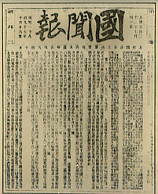
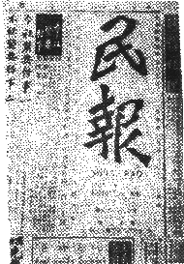

知识延伸
考点 大众传媒的发展
1、近代大众报业出现发展的原因和影响？
3、结合上述图片及所学知识分析近代报业发展影响？
①经济：
促进近代民族工业的繁荣；
②政治：
宣传变革的工具和利器，制造舆论、唤醒民众；
③文化：
传播西方文明，促进思想解放，推动文化交流发展；
娱乐大众、传播新知识。

Slide 12
知识延伸
考点 大众传媒的发展
2、互联网的影响（优势）：
1、集文字、图象、声音于一体，模拟三维动态，具有很强的表现力和感染力
2、可以高度互动，双向传受
3、更加快捷与方便，改变生活、生产、娱乐方式
3、互联网对青少年的不利影响：
一、互联网对青少年的人生观、价值观和世界观的形成构成潜在威胁。
二、互联网使许多青少年沉溺于网络虚拟世界，脱离现实，也使一些青少年荒废学业。
三，互联网中的不良信息和网络犯罪对青少年的身心健康和安全构成危害和威胁。
启示：互联网比其它媒介更有潜力，但它是一把“双刃剑”，只有正确使用才能促进社会的发展和进步。

Slide 13
知识延伸
考点 大众传媒的发展
4、报刊、影视、互联网的发展给人们生活方式带来了影响，但侧重点不同：
报刊最主要影响人们的政治生活；
影视主要满足大众的文化娱乐生活；
互联网全方位、彻底地改变着人们的生活方式。
四大媒介
以纸质为媒介的报纸是第一媒体
以电波为媒介的广播是第二媒体
以图像为媒介的电视是第三媒体
而互联网，这种以数字化的方式存储、处理和传播，称为“第四媒体” 。

Slide 14
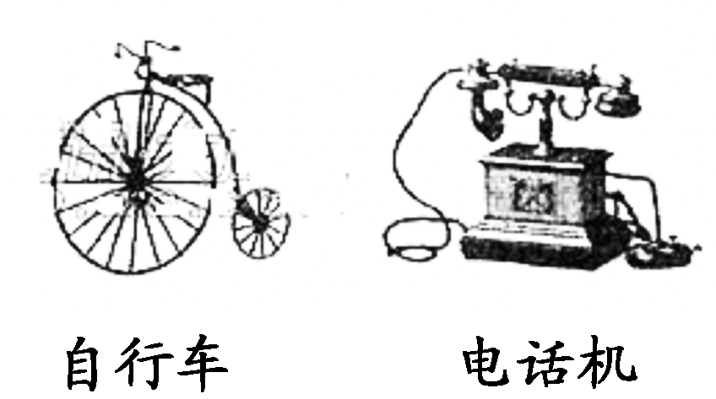
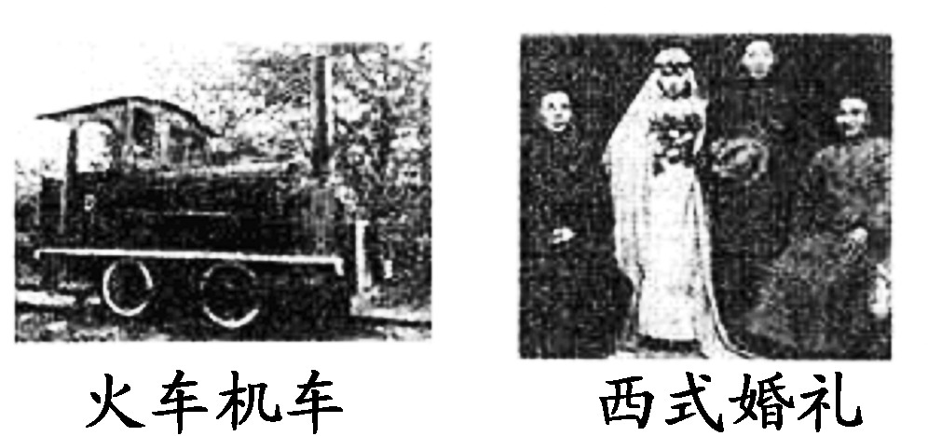
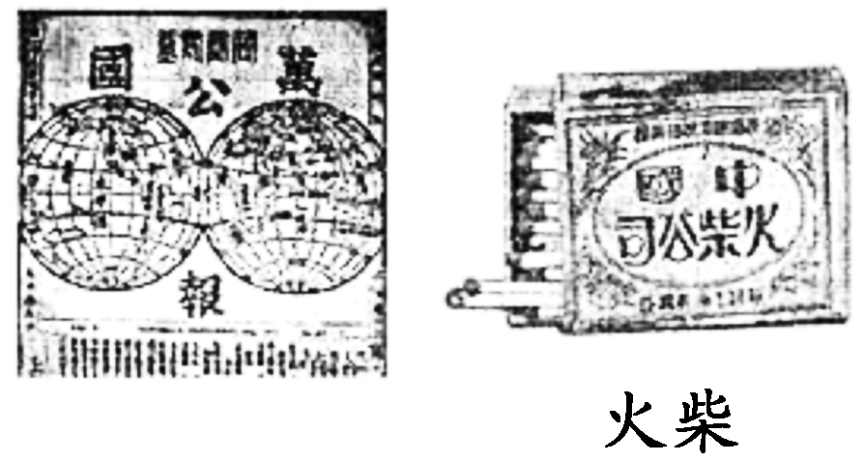
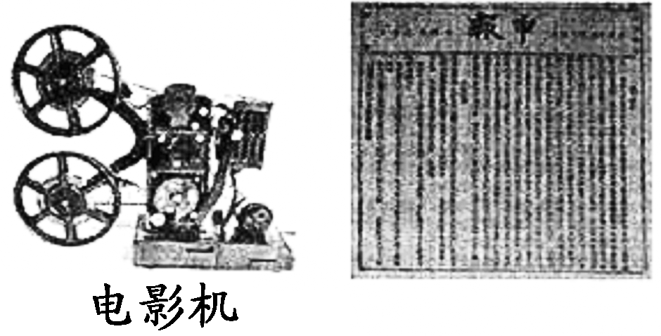
史料研读
考点 大众传媒的发展
(2014·四川高考，节选)史料一
史料二将零散而混乱的过去信息整理成
有条理的历史知识是历史解释的基本任务；
探讨因果是历史解释的重要形式。
(据李剑鸣《历史学家的修养和技艺》)
近代中国出现的新事物(部分)
根据史料二对历史解释的认识，结合所学知识解释史料一所示近代中国新事物的出现。
整理：图中所示新事物具体表现在物质生活与社会习俗的变迁、交通和通信工具的变迁、大众传媒的更新等几个方面，集中体现了近代中国社会生活的变化。
因果：鸦片战争后，中国被卷入资本主义世界市场，先进的西方工业文明对传统中华文明的冲击；部分先进的中国人倡导向西方学习和社会变革运动的影响。这些新事物的出现，促进了人们行为方式、思想观念等方面的变化。

Slide 15
阅读教材，自己梳理本专题结构：
知识巩固
考点 大众传媒的发展
中国近现代社会生活的变迁
物质生活与社会生活的变迁
物质生活
社会风俗
交通工具的更新
交通和通信的进步
邮电通信设施的完善
大众报业的发展
大众传媒的发展
互联网与民众生活的渐变

Slide 16


考点 大众传媒的发展
真题解析
(2014·全国新课标卷Ⅰ)20世纪20年代，上海成为中国电影的制作中心，当时在上海放映的各种影片中，外国片与国产片比例约为2：1；而在北京和天津，这一比例高达5：1甚至6：1。上海与京津放映中外电影比例不同，能够说明这一现象的应是
A.外国电影的制作水平较高
B.京津民众对外来事物更具热情
C.中国电影拷贝流通税费重
D.上海民众的社会心态更为开放
C

Slide 17
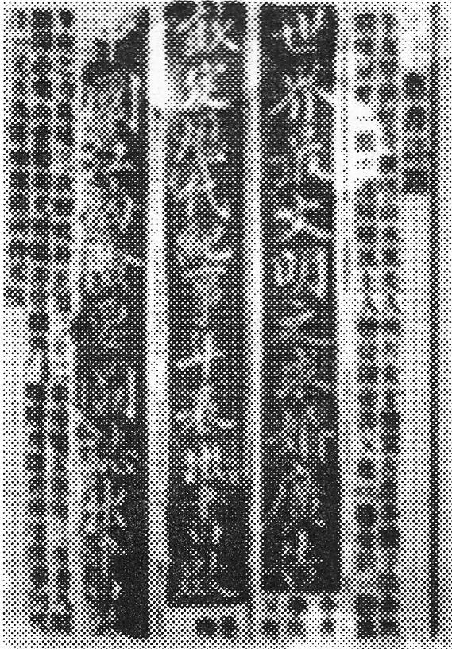
考点 大众传媒的发展
真题解析
(2014·浙江高考)右图是20世纪初某报截
图，它不能作为直接史料来说明
A.出版业的发展 B.广告业的进步
C.婚姻礼俗之变迁 D.世界文明之演进
D

Slide 18
考点 大众传媒的发展
真题解析
(2013·江苏高考)1909年，《京华百二竹枝词》曰：“报纸于今最有功，能教民智渐开通。眼前报馆如林立，不见‘中央’有‘大同’(‘中央’、‘大同’均为当时报纸名称)。”这一描述表明
A.报纸宣传成为变革根本动力
B.描述者倡导报纸产业多元化
C.描述者肯定报纸的教化功能
D.报纸舆论受到专制政府控制
C

Slide 19
考点 大众传媒的发展
真题解析
新闻网《数字中国》：“1820年、1890年、1912年中国GDP总量分别占世界总量的32.4%、13.2%、9.6%，但前时国人皆感屈辱，今日世人皆曰中国崛起。”可见大国崛起不仅仅是一个经济概念。结合中国近现代国情，影响中国崛起的因素可能不包括
A.政治、经济、军事等实力在内的综合国力
B.保卫自己主权和独立的军事能力
C.科学技术创新能力
D.和所有国家保持友好的关系
D

Slide 20
考点 大众传媒的发展
真题解析
2013年6月牵动亿万国人关注的大事有中国航天员太空授课,中美元首庄园会晤,新疆恐怖分子对和平居民的屠杀案等,人们可以通过电视、网络等传媒同步了解详情。这表明( )
A.普通大众与艺术之间的距离越来越近
B.大众媒体为人们获取信息提供了便捷方式
C.电视在社会经济发展中起着越来越重要的作用
D.互联网给人们带来了更具冲击力的视觉享受
B

Slide 21
考点 大众传媒的发展
真题解析
（2017·北京高考·19）下列选项中史实与结论之间逻辑关系正确的是
 | 史实 | 结论
A | 李时珍写成药物学巨著《本草纲目》 | 明代科技水平全面提高
B | 康熙帝向西方传教士学习数学、天文知识 | 清初全社会关注西方自然科学
C | 1905年京剧《定军山》被拍摄为电影 | 近代科技使传统戏剧获得新的传播形式
D | 联合国向世界推广袁隆平培育的杂交水稻 | 成功解决了世界粮食短缺问题
C

Slide 22
考点 大众传媒的发展
真题解析
（2016·海南高考·24）1949年12月，中央人民政府政务院颁布《关于统一发布中央人民政府及其所属各机关重要新闻的暂行办法》，规定所有公告和公告性新闻均由新华通讯社统一发布。这一举措的目的在于
A．建立起高效的新闻宣传网络
B．实现信息传播业的结构性调整
C．便于及时通报国内国际形势
D．建立集中统一的新闻宣传制度
D

